Slide 1
Kościół na Skałce
Wykonali: Tomasz Chabior Kacper Kowalski Miłosz Rusek Adrian Skuciński

Slide 2
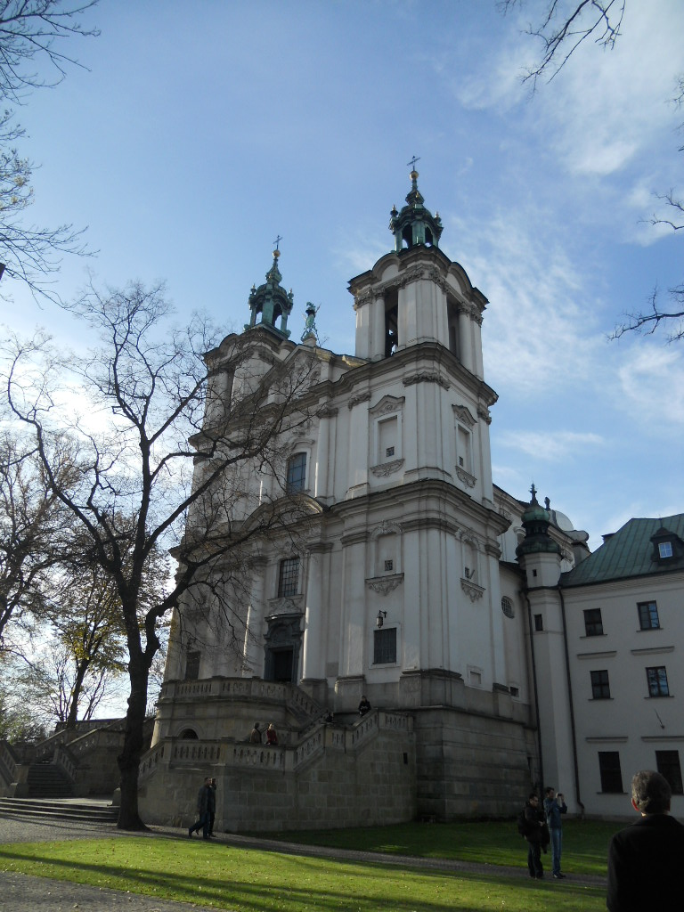
Bazylika św. Michała Archanioła i św. Stanisława Biskupa i Męczennika – kompleks sakralny, kościół oraz klasztor paulinów, znajdujący się w Krakowie przy ulicy Skałecznej 15. Nazywany jest potocznie Skałką lub Kościołem Na Skałce.
Jest to według legendy sanktuarium męczeństwa św. Stanisława, biskupa krakowskiego, znajdujące się niedaleko Wawelu, nad Wisłą, na niewielkim wzgórzu, zbudowanym z białego wapienia jurajskiego. Pełni też rolę Panteonu Narodowego.

Slide 3
Historia
Historia kościoła na Skałce jest bardzo rozległa i ciekawa. Pierwsza – gotycka świątynia powstała tu w XI wieku. Jak podje Gall Anonim, z uwagi na konflikt króla Bolesława Szczodrego z ówczesnym biskupem krakowskim Stanisławem, ten pierwszy skazał kościelnego hierarchę na śmierć. Po tych wydarzeniach Skałka stała się miejscem kultu Stanisława, a po jego kanonizacji w 1253 roku, mimo, iż od 1089 szczątki biskupa spoczywają na Wawelu, miejsce to odwiedza wielu turystów i pielgrzymów. Historia samej budowli również posiada wiele ciekawych aspektów. Gotyckim kościołem zarządzali sprowadzeni w 1472 roku do Krakowa przez Jana Długosza paulini. W 1723 roku ukończono trwającą niemal dziewięćdziesiąt lat budowę obecnego klasztoru paulinów. Wykonano go wedle wzorów włoskich, zachowując formy renesansowego zamku.
W 1733 zburzono gotycki kościół na Skałce, aby rozpocząć budowę nowego, późnobarokowego kościoła według projektu Antoniego Gerharda. Budowę ukończono w 1749 roku, jednak w 1738 roku kierownictwo nad budową przejął Antoni Solari i dokonał wielu zmian w projekcie Gerharda. Mimo, że prace wykończeniowe trwały jeszcze wiele lat, konsekracji nowego kościoła dokonano już w 1751 roku. W 1889 roku dzięki staraniom o. Ambrożego Federowicza rozpoczęto gruntowną restaurację niszczejącej świątyni. Karol Knaus dowodził pracami konserwatorskimi, które trwały do 1890 roku. W 1895 roku zaprojektował on neobarokową bramę wejściową, na której widnieją herby świętego Stanisława, Jana Długosza i zakonu paulinów.

Slide 4
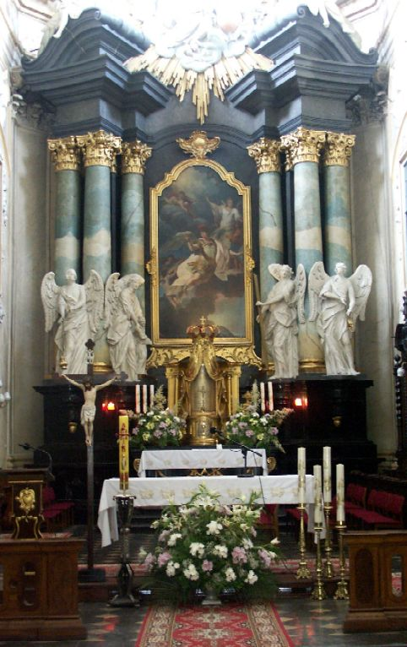
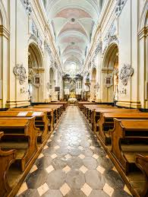

Slide 5
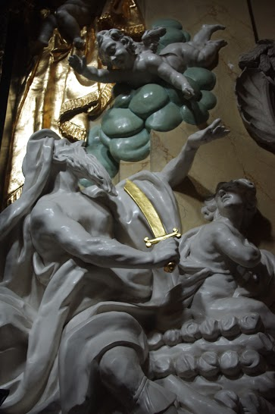
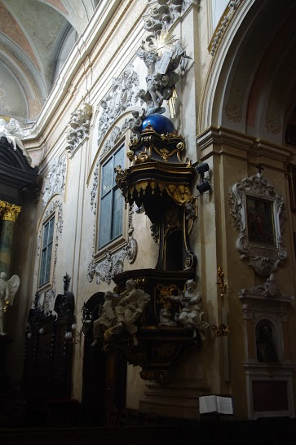

Slide 6
W barokowym wnętrzu
Kościół jest trójnawowy. Główna nawa oraz prezbiterium na kryte są kolebkowym sklepieniem z lunetami. Ołtarz główny pochodzi z drugiej połowy XVIII wieku i jest bogato zdobiony kolumnami korynckimi, monumentalnymi rzeźbami aniołów i stiukową glorią z Bogiem Ojcem i aniołami. W centralnym miejscu znajduje się obraz przedstawiający św. Michała Archanioła strącającego Lucyfera. W prezbiterium znajdują się późnobarokowe portale prowadzące do skarbca i zakrystii. Wykonane są z marmuru dębnickiego (czarnego) i paczółtowickiego (różowego). W nawach bocznych znajduje się szereg kaplic wykonanych z czarnego marmuru.

Slide 7
W tym miejscu król zabił biskupa
W nawie bocznej jest ołtarz św. Stanisława z fragmentami pnia i posadzki – świadkami męczeństwa, bo w tym właśnie miejscu stał ołtarz w romańskiej rotundzie. Obok tego ołtarza znajduje się popiersie Jana Długosza, ufundowane przez paulinów w 1917 roku.

Slide 8
Paulińskie i jasnogórskie odniesienia
W drugiej nawie bocznej jest ołtarz Matki Boskiej Częstochowskiej z kopią jej wizerunku. W kościele jest też obraz przedstawiający postać ojca Augustyna Kordeckiego, heroicznego obrońcy Jasnej Góry i narodowych świętości przed Szwedami w 1655 roku. W stallach w prezbiterium znajdują się płaskorzeźby ze scenami oblężenia Jasnej Góry. Jest to dzieło Teofila Lenartowicza.

Slide 9
W bogatym świecie detali
W kościele są XVIII wieczne bogato zdobione organy. To jeden z najlepszych instrumentów w Krakowie. Pod chórem znajduje się krucyfiks i pieta z XVII wieku, z kościoła św. Jakuba. Są tu też konfesjonały w różnych stylach. Na uwagę zasługuje pięknie rzeźbiona ambona. Jest to anioł i czterech ewangelistów. Ambona, ławki i drzwi do zakrystii są drewniane i pochodzą z XVIII wieku. Na ścianach kościoła są liczne popiersia. Oprócz już wspomnianych znajdziemy też popiersie Jana Pawła II. Są też liczne epitafia i tablice pamiątkowe związane z tradycjami walk orężnych narodu polskiego z najeźdźcami. Sanktuarium na Skałce nie miało tak możnych darczyńców jak katedra na Wawelu, ale też zachowały się liczne świadectwa hojności w postaci wotów dziękczynnych. Wiele z nich zostało skradzionych lub zarekwirowanych, ale kilka bardzo cennych pozostało. Zachował się srebrny relikwiarz, w kształcie przedramienia, a mieści w sobie kość przedramienia św. Stanisława. Uwagę zwraca monstrancja koralowa ufundowana przez prowincjała paulinów o. Konstantego Moszyńskiego. Są też kielich mszalne i nieliczne dalmatyki, ornaty i kapy.

